Slide 1
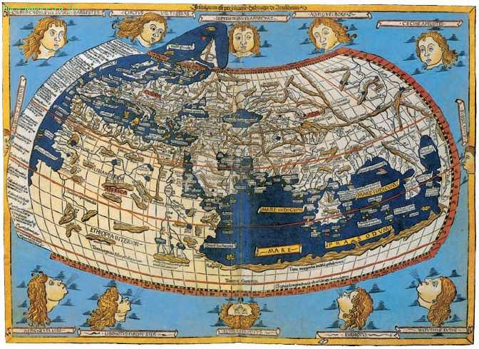
География в эпоху Средневековья
Выполнила учитель географии Карташева С.Н.

Slide 2
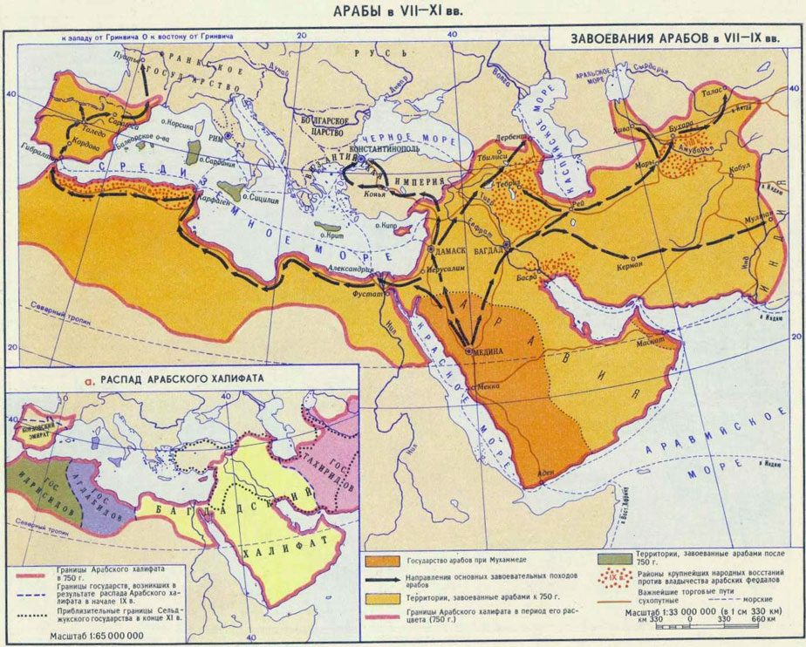
Азия
1) В 7 веке возникло государство Арабский халифат

Slide 3
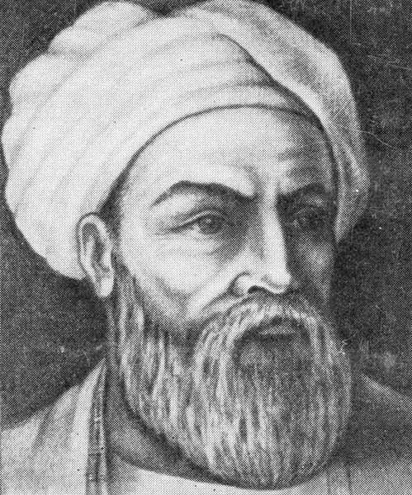
2) ИБН БАТТУТА АБУ АБДАЛЛАХ МУХАММЕД
Арабский путешественник и географ. Им составлено 69 карт, хотя и очень несовершенных, но имеющих огромное значение для суждения о географических понятиях того времени
Первое путешествие длилось 24 года (1325—1349). Описал путешествия по Египту, Аравии, Месопотамии, Сирии, Малой Азии, Ирану, Крыму, южным районам Руси, Средней Азии, Индии, Китаю, Испании, Западному и Центральному Судану.
Ибн Баттута родился 24 февраля 1304 года. Он провел свои юные годы на африканском берегу Гибралтарского пролива в

Slide 4
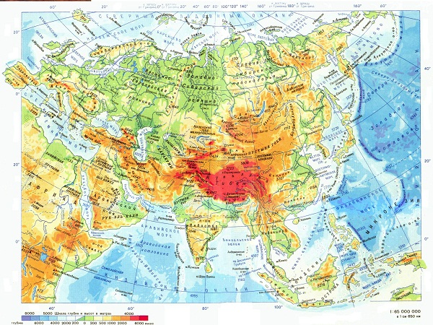
Исследование Азии
Сухопутные исследования
Буддийские монахи исследовали Центральную Азию, Тибет и Гималаи
Морские исследования
Заселение Больших и Малых Зондских островов, островов Суматра, Ява

Slide 5
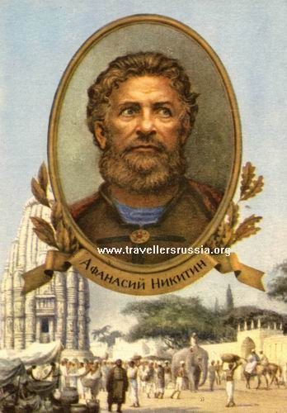
3) Афанасий Никитин
Русский путешественник, писатель, тверской купец, автор знаменитых путевых записей, известных под названием «Хождение за три моря».
Совершил путешествие по Персии, Индии и Турции; составил описание этого путешествия в книге

